Slide 1
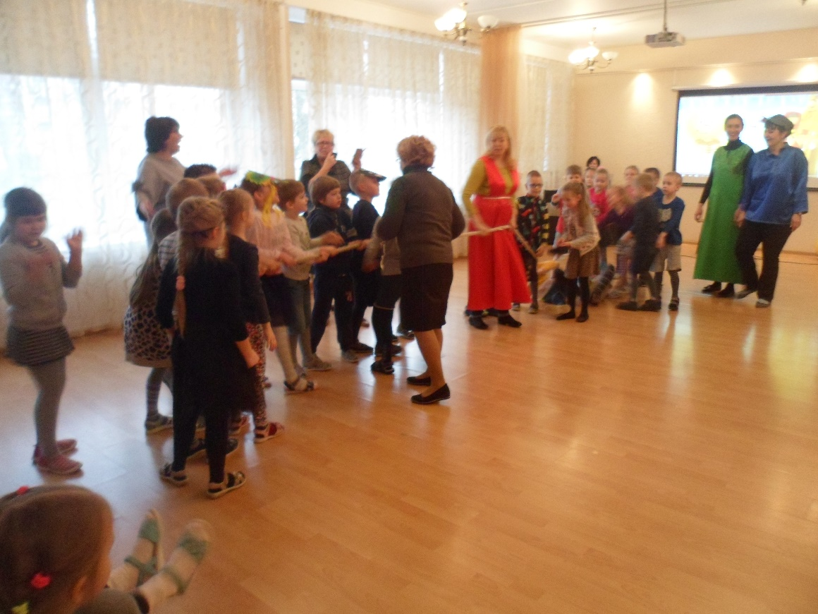
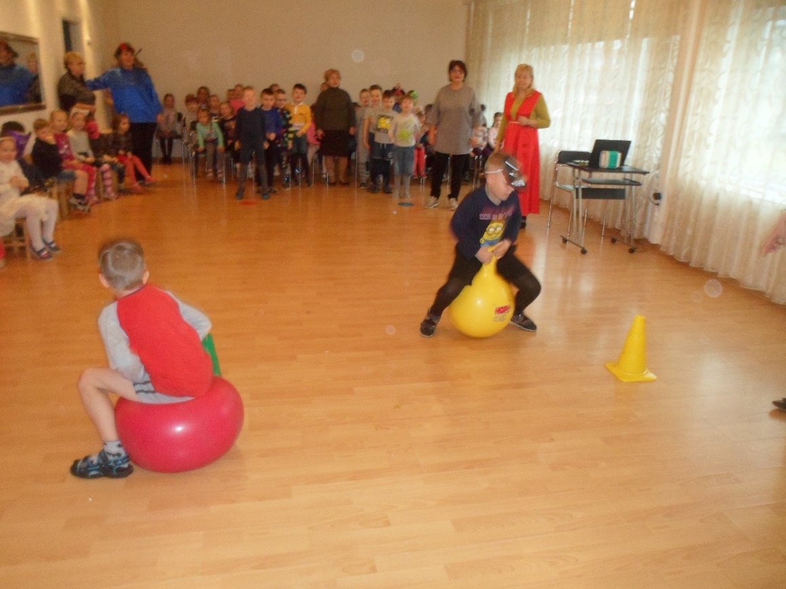
Užgavėnės – ne tik blynų valgymo diena, bet ir puiki šventė, kurios metu galime išbandyti savo jėgas.

Slide 2
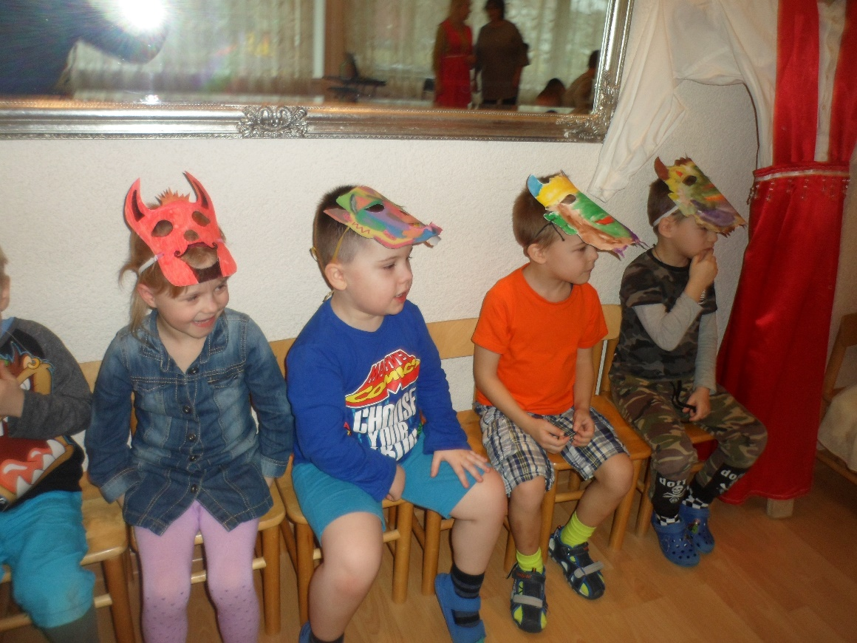
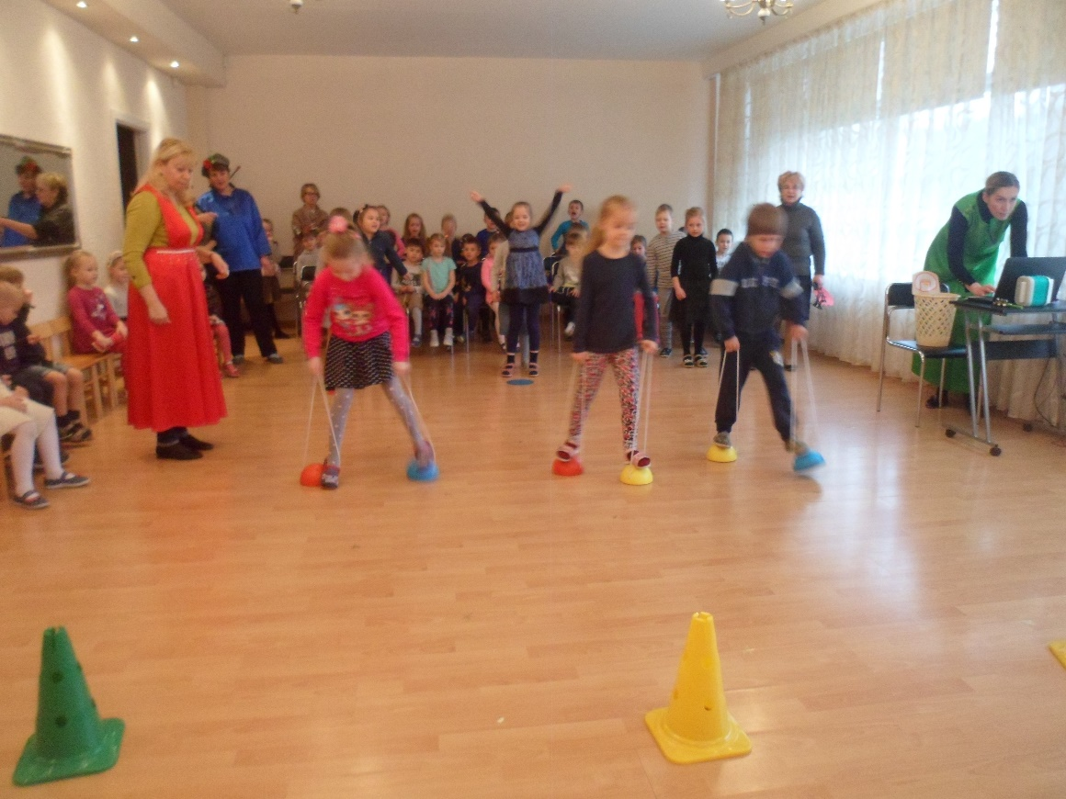
Sergame už besivaržančius grupės draugus.

Slide 3
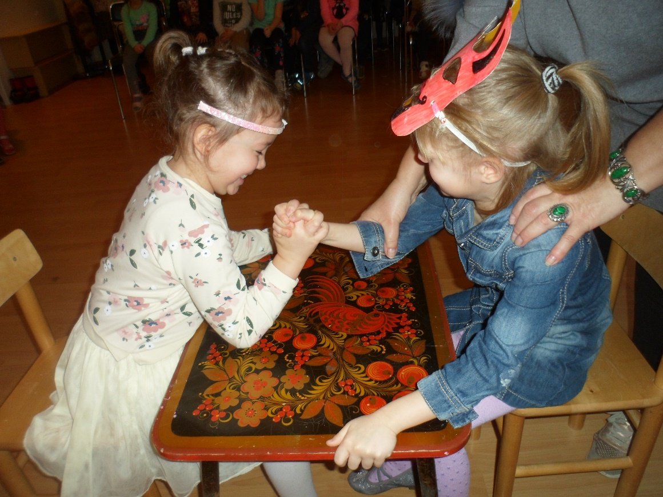
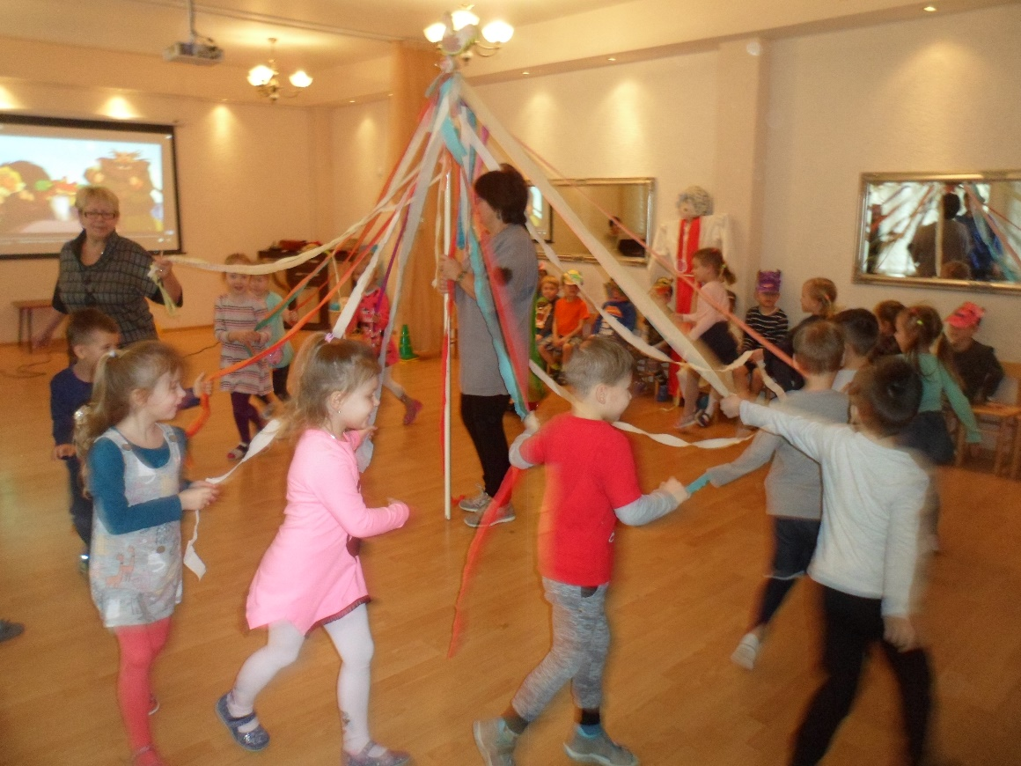
Net ir mergaitės išbandė savo jėgas rankų lenkimo varžybose.

Slide 4
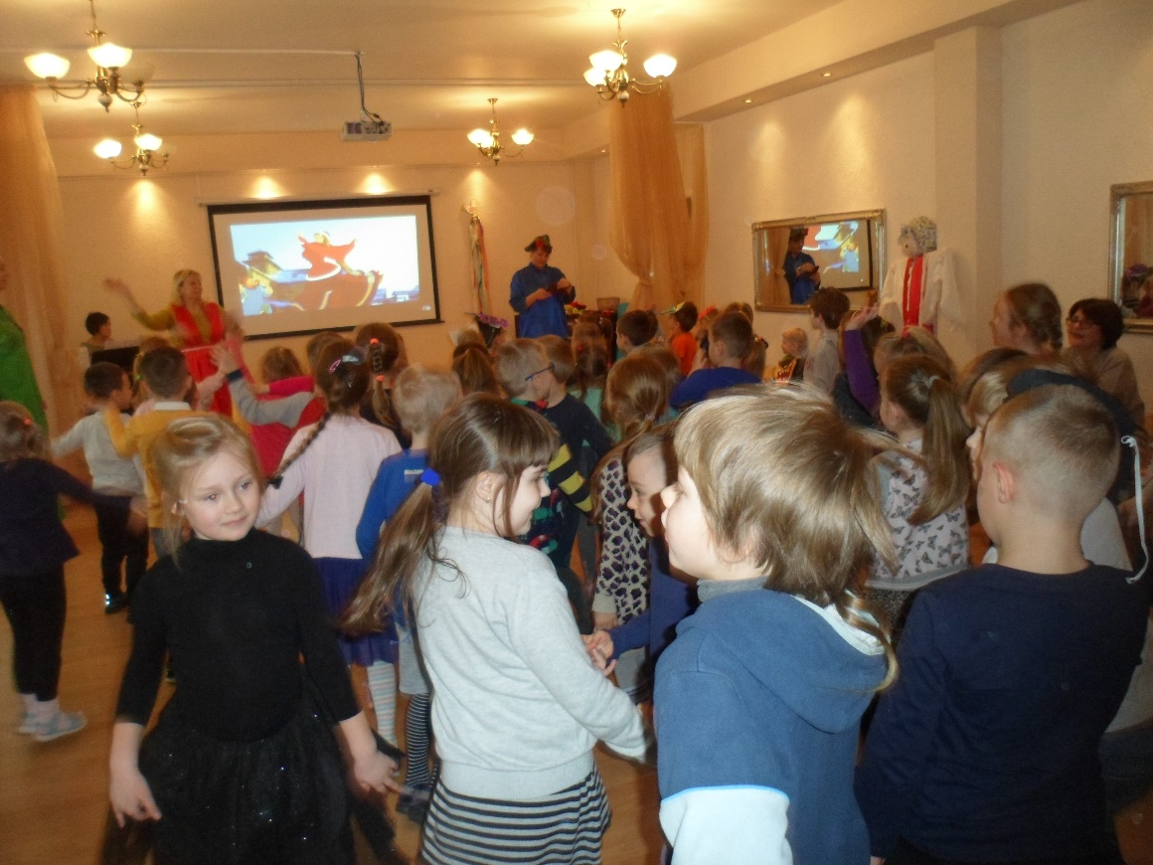
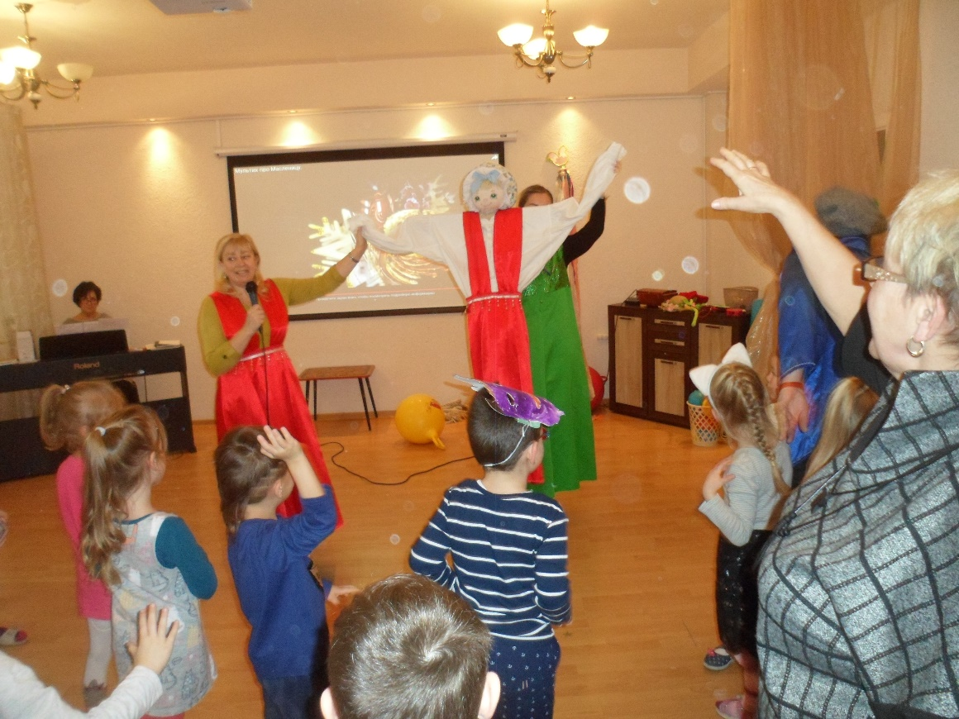
Šokiais ir žaidimais kviečiame pavasarį

Slide 5
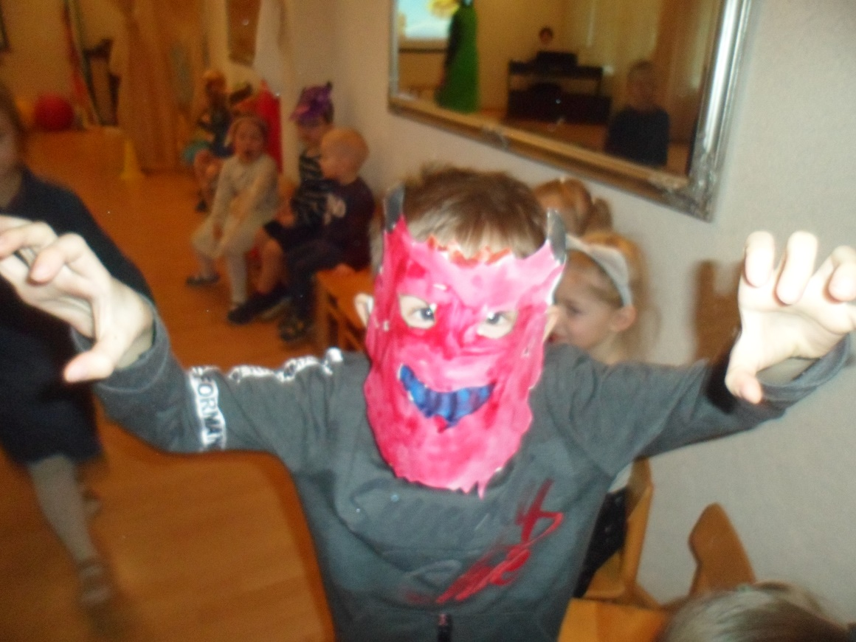
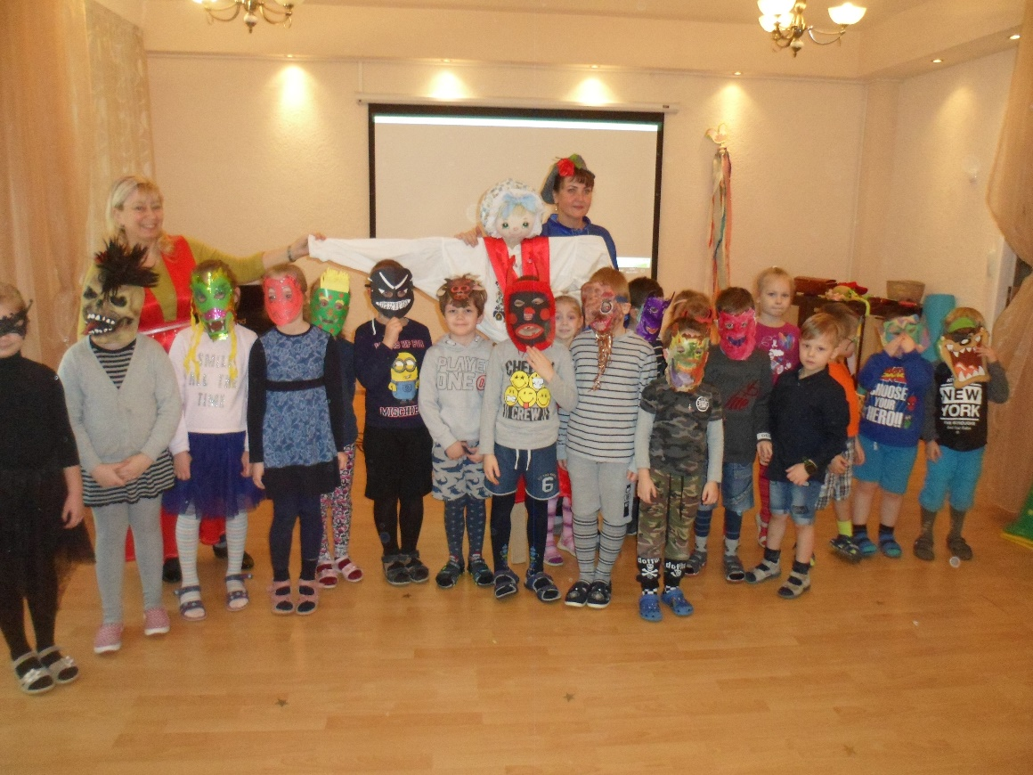
Pagaliau išvarome žiemą ir atsisveikiname su more.

